Slide 1
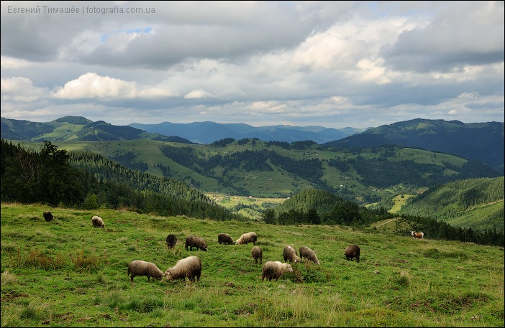
Карпатський район
Підготували: учениці 9-Б класу
Снігурівської районної гімназії
Подубієнко Цвітана та Гічун Юлія

Slide 2
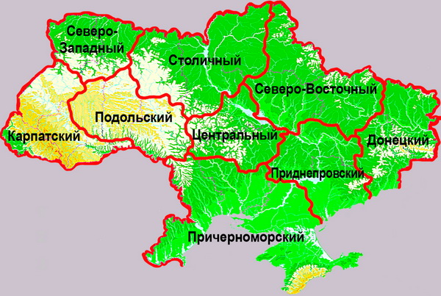

Slide 3
Карпатський економічний район — розташований на заході України. До складу входять Львівська область, Івано-Франківська область, Закарпатська область, Чернівецька область. Площа району становить 56,6 тис. км2 (9,4% території країни), з них Львівська область займає 21,8 тис. км2, Івано-Франківська — 13,9 тис. км2, Закарпатська — 12,8 тис. км2, Чернівецька — 8,1 тис. км2 Карпатський район межує з Польщею, Румунією, Угорщиною і Словаччиною, що зумовлює вигідність його географічного положення. Зв'язки з західними сусідами простежуються як на виробничому рівні, так і в сфері культури, в особливостях національного складу району. Територією району проходять найважливіші транспортні шляхи.

Slide 4
Природні умови і ресурси
Помірно континентальний клімат з достатнім, а в деяких районах надмірним (Карпати) зволоженням зумовили формування на рівнинах природних комплексів змішаних лісів з дерново-підзолистими, іноді заболоченими ґрунтами та широколистяних лісів — із сірими лісовими та чорноземними ґрунтами. У горах добре виражена висотна поясність. У Закарпатті склалися сприятливі природні умови для вирощування теплолюбних культур завдяки тому, що гірськими хребтами вони захищені від холодних повітряних мас із півночі.Також є значні поклади корисних копалин, зокрема паливні ресурси та хімічна сировина.Карпатський економічний район має значні природні рекреаційні ресурси. Це мінеральні води Трускавця, Сваляви, Східниці, лікувальні болота, мальовничі ландшафти Капат, Поділля тощо. Багатий район і на історико-архітектурні пам'ятки, місця історичних подій тощо.

Slide 5
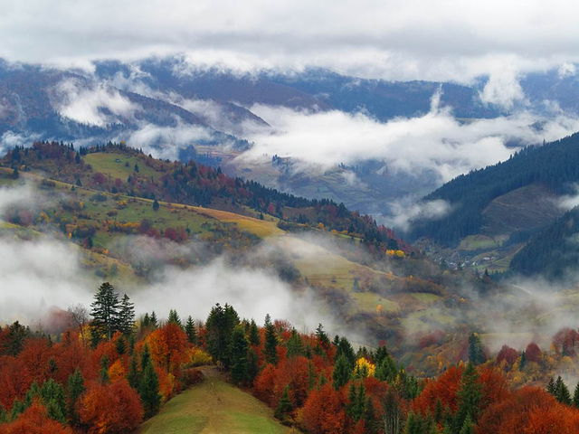
Карпатські гори

Slide 6
Населення
Район вирізняється серед інших тим, що демографічна ситуація тут, як і в Північно-Західному районі, не набула надто загрозливого характеру. Ще за підсумками 1996 року у двох областях району (Івано-Франківській та Закарпатській) був незначний додатний приріст населення. У Закарпатській області впродовж усієї другої половини XX ст, та й і досі, спостерігається найбільша народжуваність в Україні. Так, за підсумками 2008 року, вона становила 14,7 дітей на 1000 осіб населення. У Закарпатській області після короткого періоду депопуляції знову відновився додатний природний прирістнаселення (1,7 на 1000 осіб населення за 2008 рік).Частка сільських жителів і сьогодні в Карпатському районі становить 51 %. Середня густота сільського і загалом усього населення — одна з найвищих серед економічних районів — 107 осіб на км², що значно перевищує пересічну для країни. Львівська область, де в містах проживає 61 % мешканців, посідає четверте місце за густотою населення в Україні (117,1 осіб на км²).

Slide 7
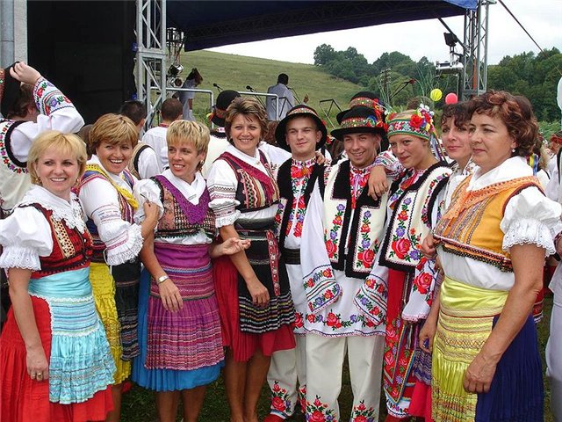
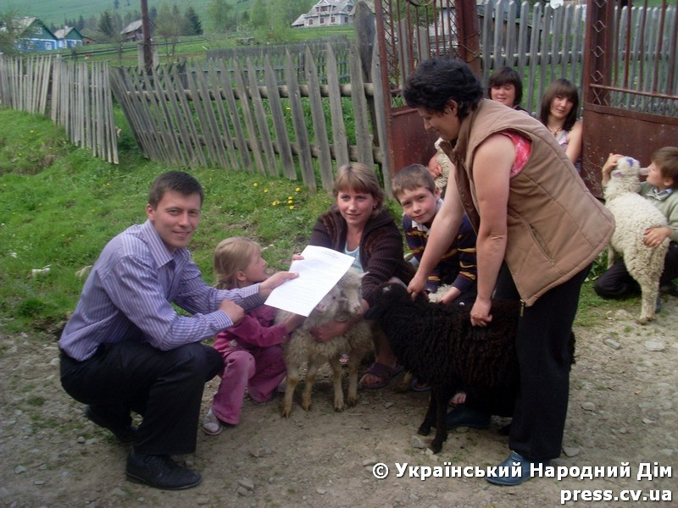
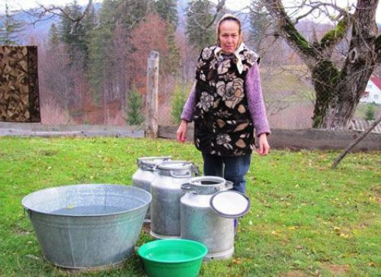
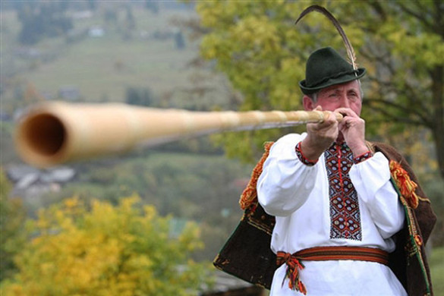
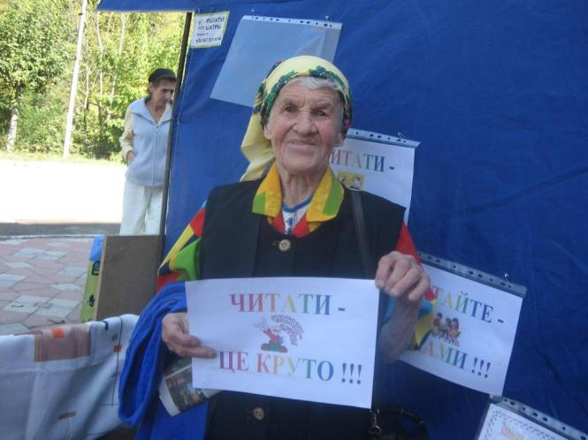
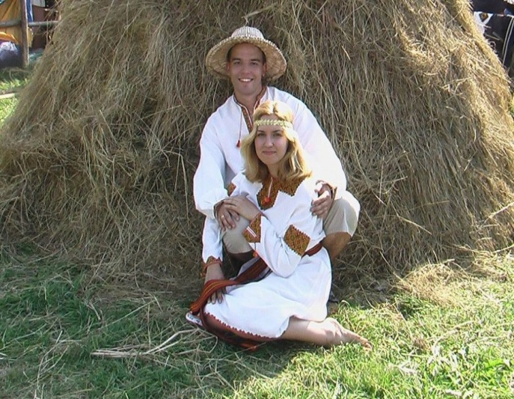

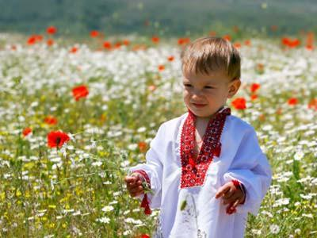
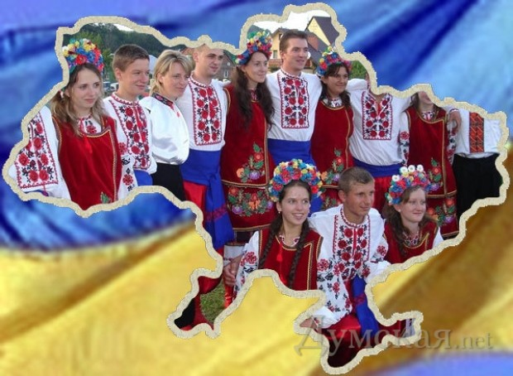

Slide 8
Спеціалізація
Карпатський район за спеціалізацією – індустрально-аграрний. На нього припадає 9% промислового та 10% сільськогосподарського виробництва. У структурі господарства провідне місце займає промисловість: машинобудування, гірничодобувна, харчова, хімічна,легка лісова й деревообробна та промисловість будівельних матеріалів. Карпати - відомий курортний і туристичний регіон. У Передкарпатті та Закарпатті знаходятся великі санаторно- курортні центри, деякі(Трускавець, Свалява) мають міжнародне значення.

Slide 9
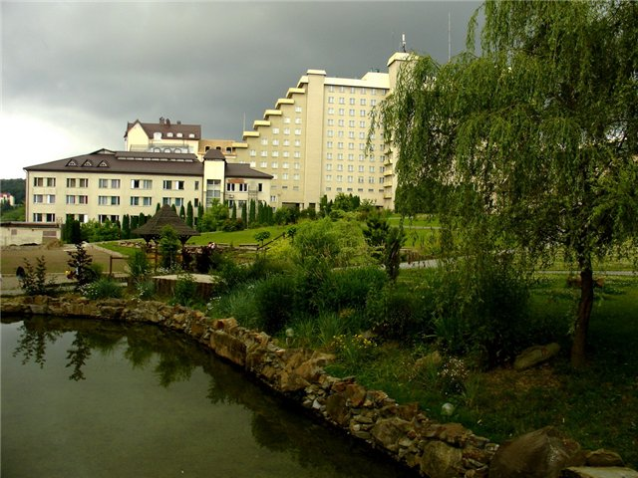
Трускавець

Slide 10
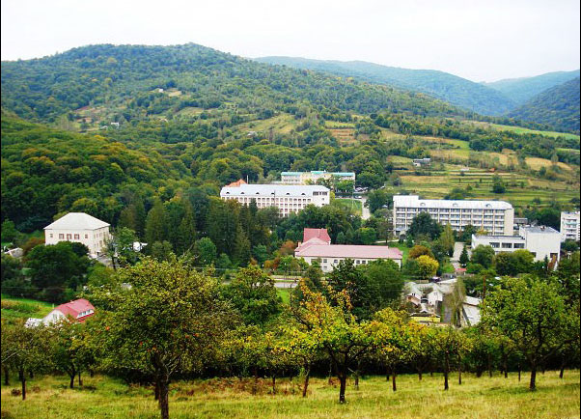
Свалява

Slide 11
Сільське господарство
Сільське господарство Карпатського соціально-економічного району спеціалізується на виробництві зерна, цукрових буряків, льону-довгунця, м'ясо-молочному і м'ясо-вовняному тваринництві. Серед зернових найбільше значення мають озима пшениця, ячмінь, кукурудза, вирощують також жито, овес, гречку, із зернобобових – сою, горох, вику та ін. Провідна технічна культура в подільській частині району – цукрові буряки, у передкарпатській – льон. Вирощують картоплю переважно у домашніх та підсобних господарствах. Важливими галузями сільськогосподарського виробництва у районі стало садівництво, виноградарство. Найбільша їх площа у Закарпатській і Чернівецькій областях. Тваринництво має такі основні напрямки – молочно-м'ясне скотарство, свинарство, птахівництво, у гірській частині району розвинуте вівчарство м'ясо-вовняного напрямку. В Карпатах широкого розвитку набуло бджільництво, а показники продуктивності ставкового рибництва - одні з найвищих серед регіонів України.

Slide 12
Промислові вузли
Промисловими вузлами району є Львівський, Дрогобиць-ко-Стрийський, Червоноградсько-Сокальський, Чернівецький, Івано-Франківський, Калусько-Долинський, Ужгород-Мукачів-ський.
Найбільший промисловий вузол — Львівський, центром якого є Львів (810 тис. чоловік). Тут сформувався потужний багатогалузевий промисловий комплекс з власним неповторним «обличчям»

Slide 13
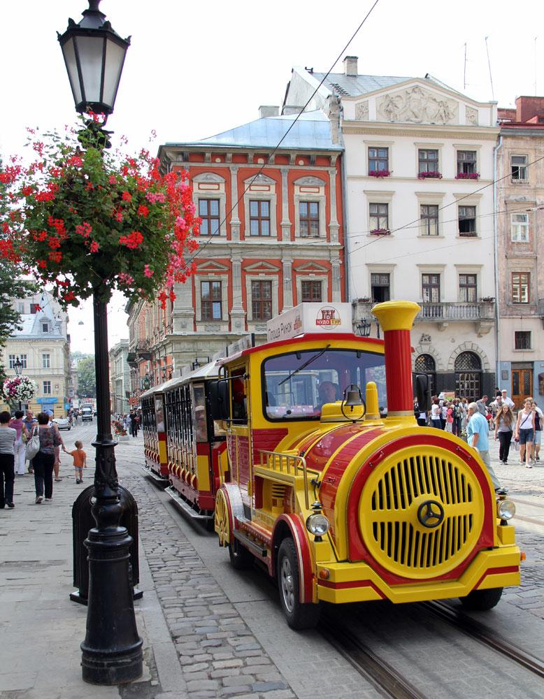
Львів – серце “Галичини”
З драматизмом історії Львова мало що може зрівнятись. Сьогодні – це одне з найгарніших міст Європи, центральна частина якого перебуває в спадщині ЮНЕСКО. Місто протягом століть будували найкращі архітектори з цілої Європи.

Slide 14
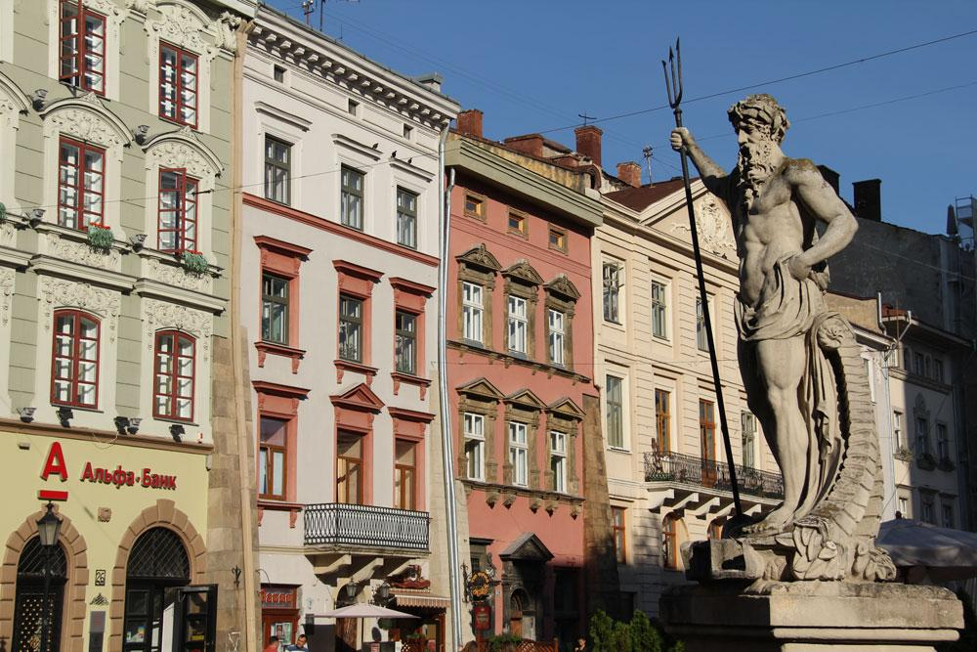

Slide 15
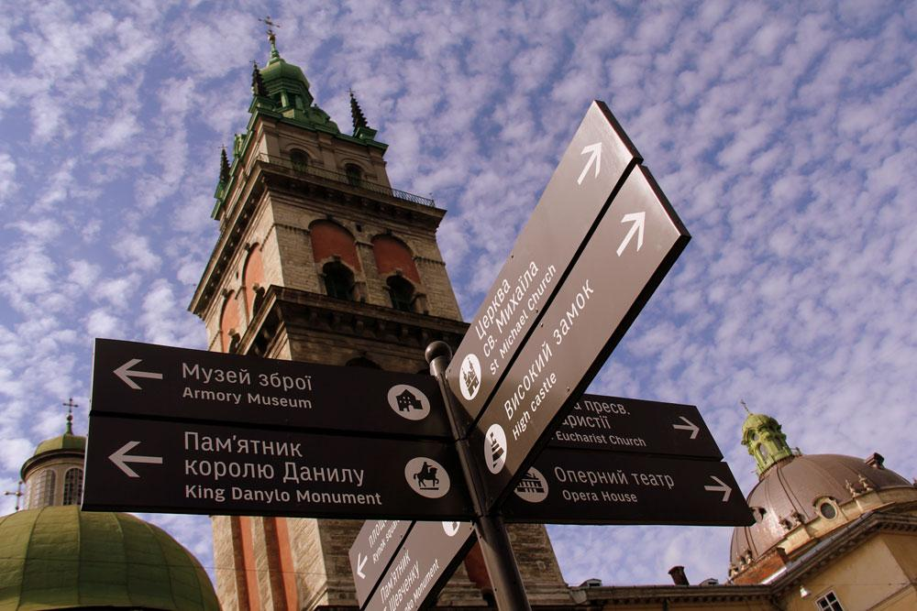

Slide 16
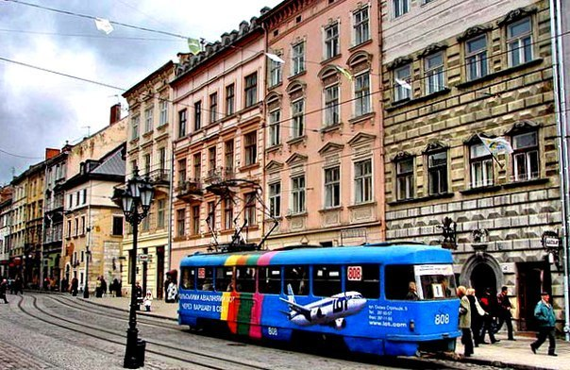
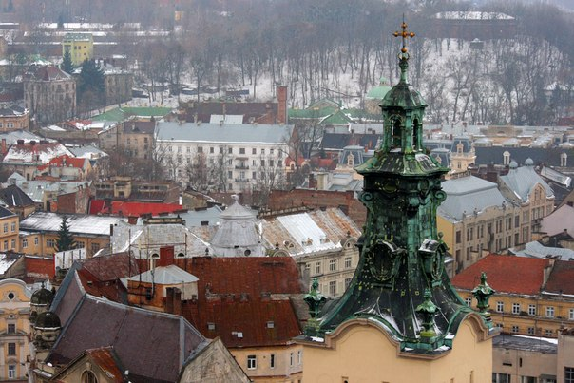
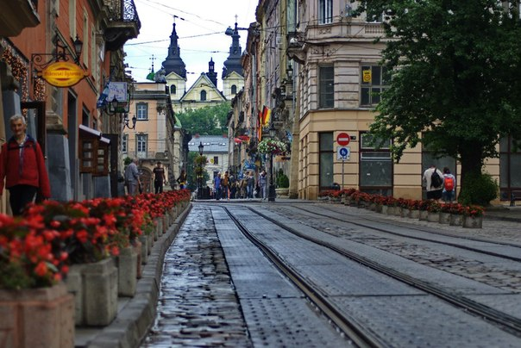
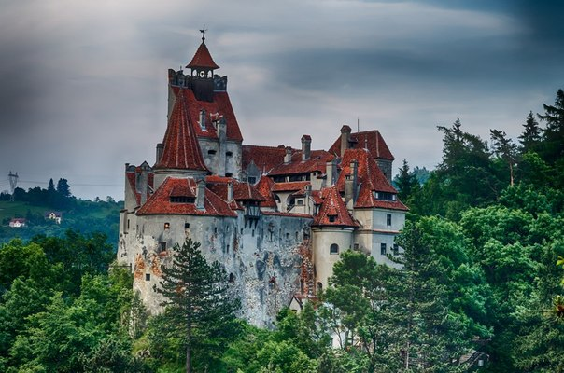
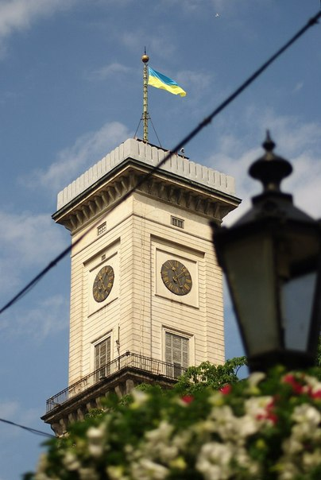
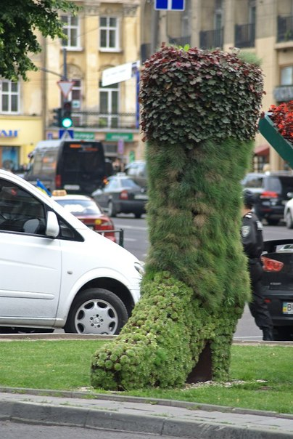
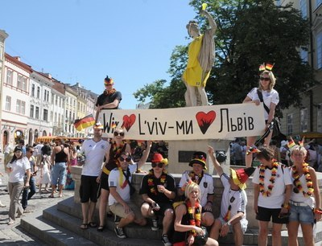
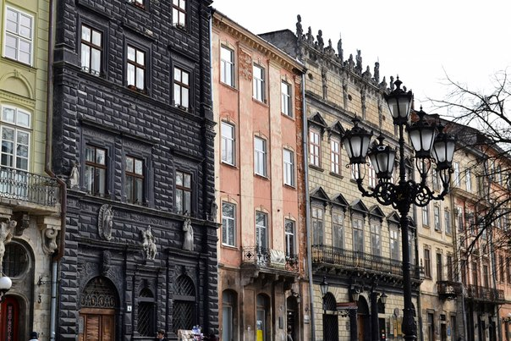
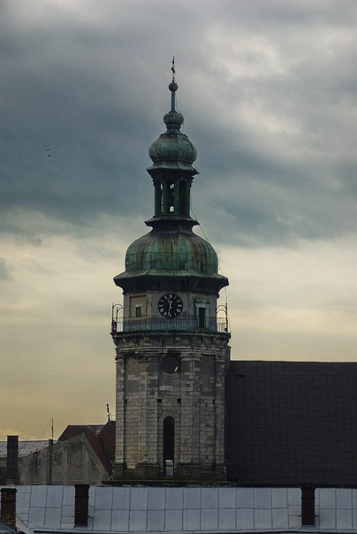
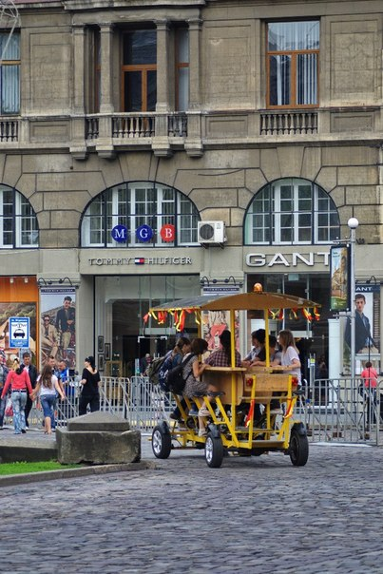
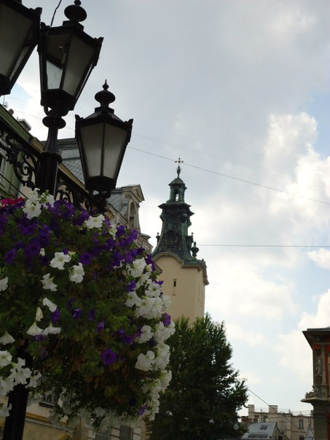
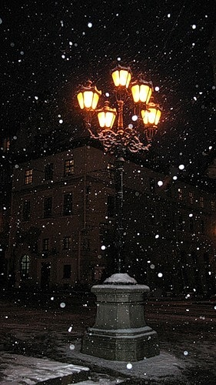


Slide 17
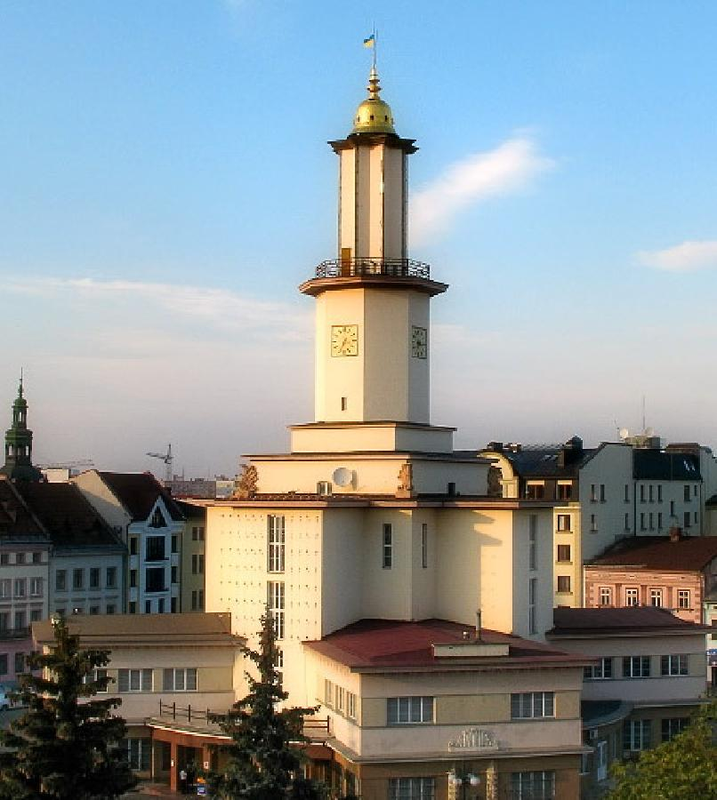
Івано-Франківськ – відлуння Прикарпаття
Іва́но-Франкі́вськ (раніше Станіслав) — обласний центр Івано-Франківської області, економічний і культурний центр Прикарпаття, одне з найбільших міст Галичини.
З 1662 до 1772 року і з 1918 до 1939 року носило назву Станиславів, з 1772 до 1918 року — Станіслав (. З 1939 року радянською владою було повернуто австрійську назву Станіслав, а 9 листопада 1962 року з нагоди 300-річчя місто було перейменовано у Івано-Франківськ на честь видатного письменника Івана Франка.

Slide 18
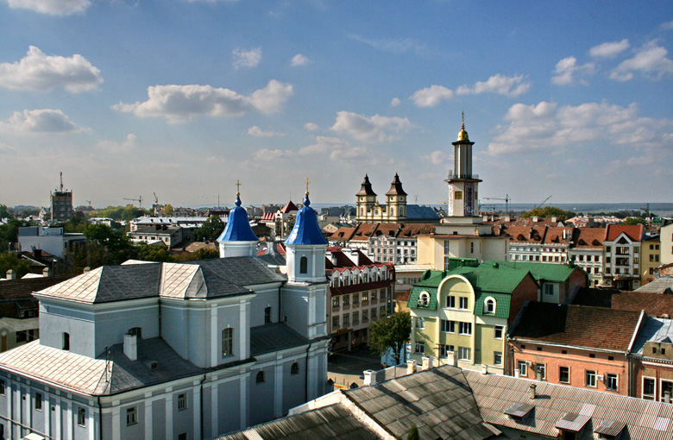
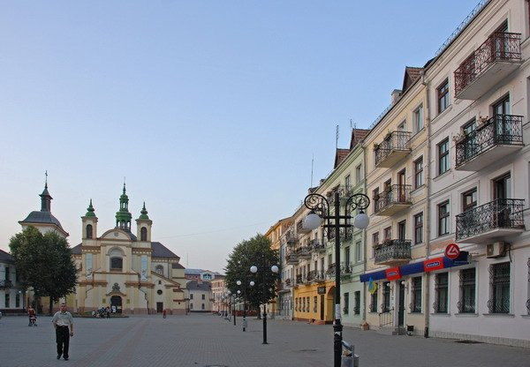
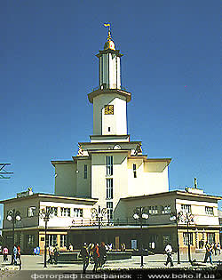
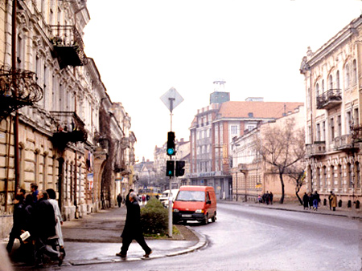
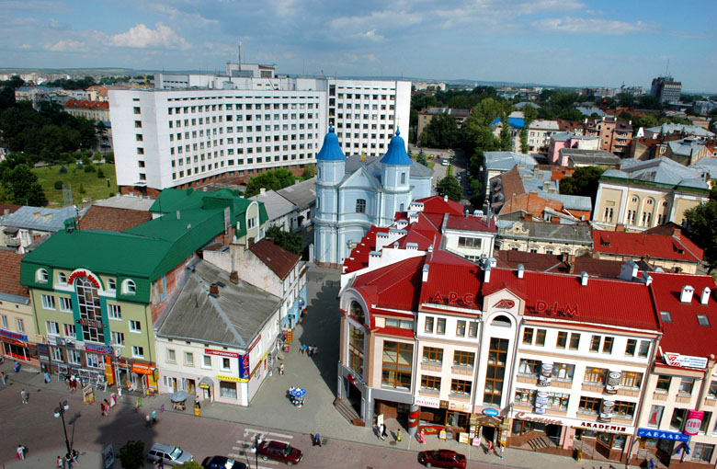
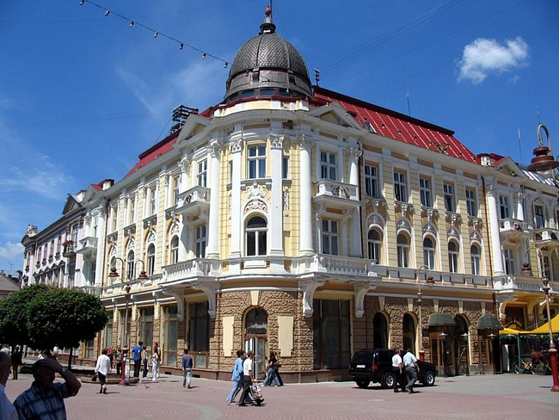
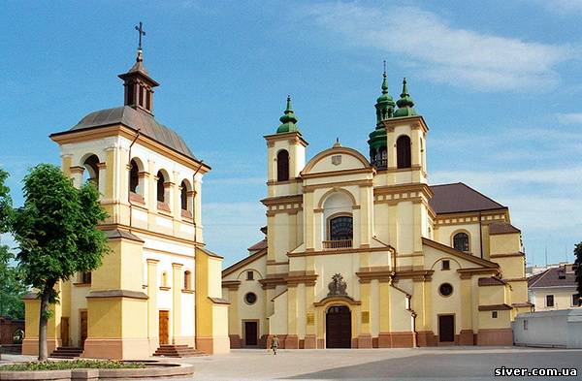
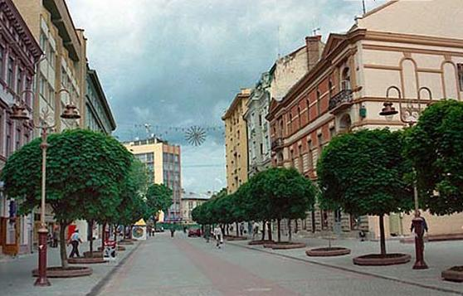
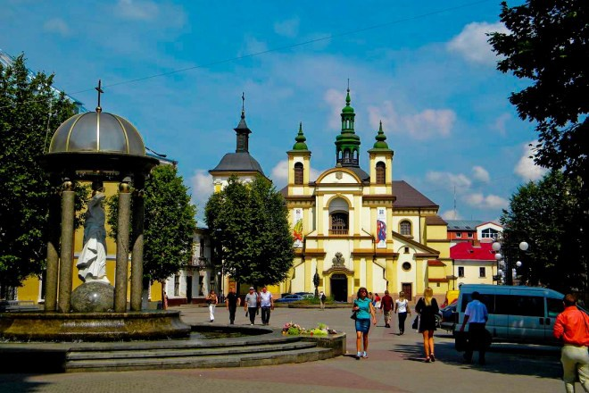

Slide 19
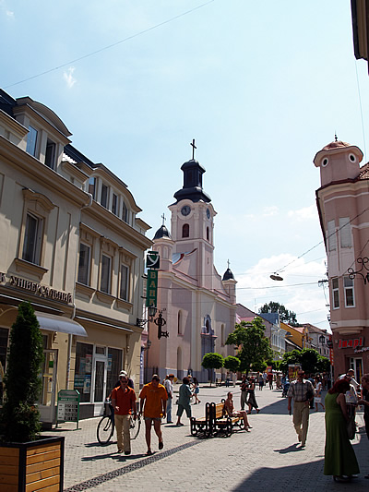
Ужгород - місто унікальних історичних пам’яток
У́жгород — місто на ріці Уж, адміністративний центр Закарпатської області та Ужгородського району. Розташоване за 785 км від Києва.

Slide 20
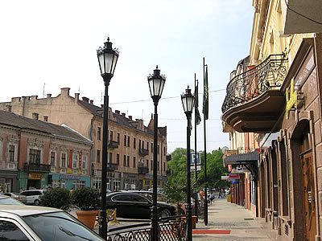
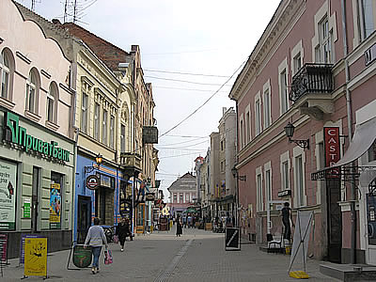
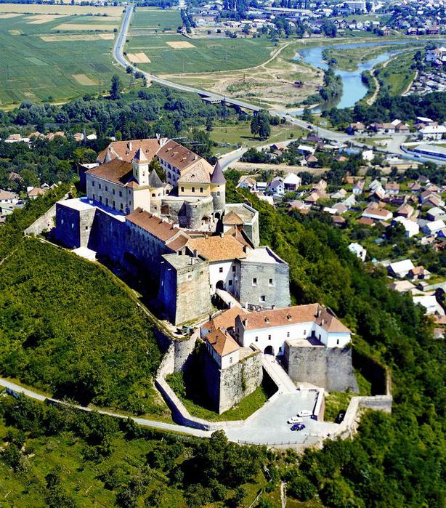
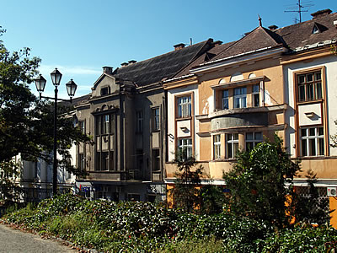
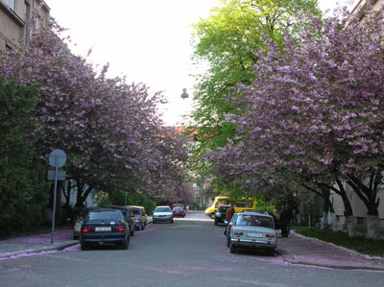
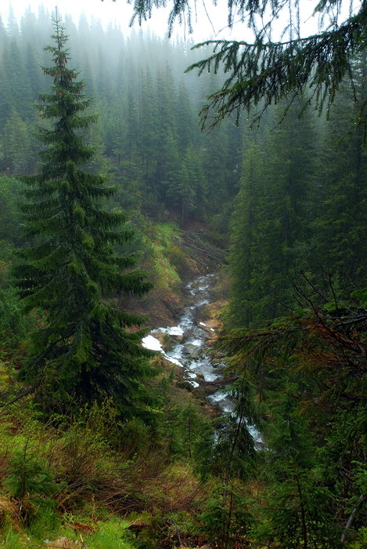
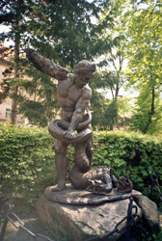
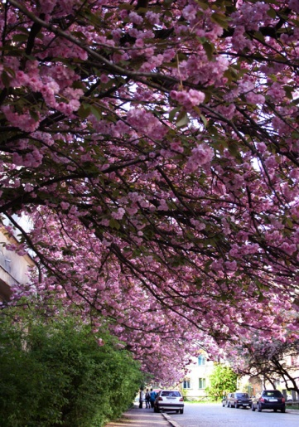
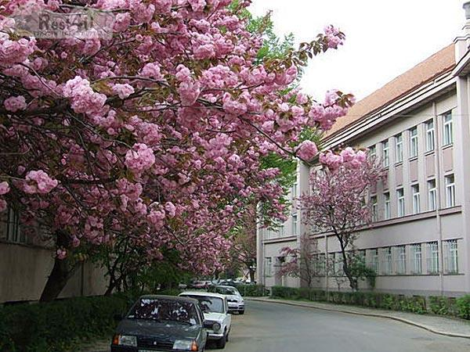
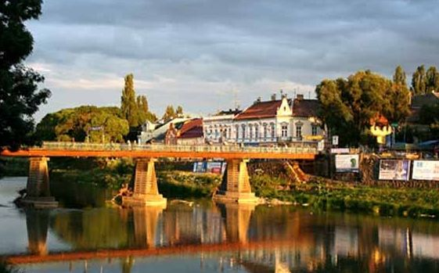

Slide 21
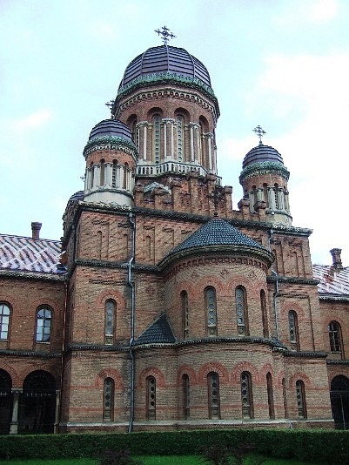
Чернівці – краса Буковини
Чернівці – одне з небагатьох міст України, яке по праву вважається перлиною архітектури. На державному обліку в історичній частині столиці Буковини знаходиться 706 пам’яток архітектури, 20 з яких загальнонаціонального значення. Історична забудова старого міста – це цілісний, майже недоторканий ансамбль XIX – початку XX століть, відомий своїми стильними сецесійними будовами, створеними представниками віденської школи модерну Отто Ваґнера. Архітектурною перлиною Чернівців по праву вважається ансамбль колишньої Резиденції митрополитів Буковини і Далмації, включений до всесвітньої культурної спадщини ЮНЕСКО...

Slide 22






Slide 23










Slide 24
Основні проблеми
Основною проблемою Карпатського району є зайнятість населення, змушеного кати на заробітки до інших держав. Особливо гостро вона постає у сільській місцевості, де неефективно використовують сільськогосподарські угіддя, мало поширені інші види економічної діяльності. Час від часу територія зазнає значних матеріальних втрат від паводків.

Slide 25
Дякуємо за увагу!

